Slide 1
Promotion 2023/2026
AM Charon

Slide 2
Le poids
L’unité de poids est le gramme : g
Les sous-multiples du gramme sont:
Le décigramme (1 dg= 0.1 g)
Le centigramme (1 cg = 0,01 g)
Le milligramme (1 mg = 0,001 g)
Le microgramme ou gamma (1 µg ou 1 Ƴ= 0,000 001 g donc 1 mg= 1000 µg)

Slide 3
Le poids (suite)
kg | hg | dag | g | dg | cg | mg |  |  | µg

Slide 4
Le temps
L’unité de temps est la seconde: s
Les sous-multiples de la seconde sont:
La minute: 1 mn = 60 s
L‘heure: 1 h = 60 mn = 3600 s
Rappel: il y a 24 heures dans une journée

Slide 5
Le volume
L’unité de volume est le m³.
Les sous-multiples du volume sont :
Le décimètre cube: 1 dm³ = 0,001 m³
Le centimètre cube: 1 cm³ = 0,001 dm³
le millimètre cube: 1 mm³ = 0,001 cm³

Slide 6
Le volume (suite)
m³ |  |  | dm³ |  |  | cm³ |  |  | mm³

Slide 7
La capacité
L’unité de la capacité est le litre : l
Les sous-multiples du litre sont:
Le décilitre : 1 dl = 0,1 l
Le centilitre: 1 cl = 0,01 l
Le millilitre: 1 ml = 0,001 l

Slide 8
La capacité (suite)
l | dl | cl | ml

Slide 9
Le volume et la capacité
1 l = 1 dm³
1 ml = 1 cm³ = 1 cc
m³ |  |  | dm³ |  |  | cm³ |  |  | mm³
 |  |  | hl | dal | l | dl | cl | ml

Slide 10
Le volume et la capacité (suite)
1 cuillère à café = 5 ml
1 cuillère à dessert = 10 ml
1 cuillère à soupe = 15 ml

Slide 11
La concentration
Elle correspond au rapport entre la masse d’un corps dissous (en g) et le volume d’un liquide utilisé comme solvant (en ml)
Elle s’exprime en pourcentage et se note:
Pour cent (%)
Pour mille (‰)
Pour dix mille (‱)

Slide 12
La concentration (suite)
Exemples:
Le sérum glucosé isotonique a une concentration de 5% en glucose: il y a 5g de glucose dans 100 ml de solvant
Le sérum physiologique a une concentration de 9 ‰ (0,9 %) en chlorure de sodium (NaCl): il y a 9g de chlorure de sodium dans 1 000 ml de solvant

Slide 13
Les calories
L’unité de valeur énergétique d’un aliment est la calorie. Les aliments sont composés de lipides, glucides et protides.
1 g de lipides = 9 kcal
1 g de protides = 1g de glucides = 4 kcal
1 g d’alcool = 7 kcal

Slide 14
Les gouttes
Les gouttes se notent en chiffres romains:
I = 1
V = 5
X = 10
L = 50
C = 100
D = 500
M = 1000

Slide 15
Les gouttes (suite)
Principe :
MDCLX = 1 000 + 500 + 100 + 50 + 10 = 1 660
VC = 100 – 5 = 95
IX = 10 – 1= 9
VIII = 5+ 3 = 8

Slide 16
Les unités biologiques
Elles se notent en unités internationales (UI).
Exemple :
l’Uvestérol D ®(vitamine D) est dosé à 30 000 UI / flacon
L’Héparine Choay® est dosée à 5 000 UI/ml
Attention, soyez vigilant !

Slide 17
Les posologies
Ce sont les doses prescrites à un malade donné.
Elle tiennent compte du poids, de la surface corporelle, de l’âge, du sexe, et des caractéristiques biologiques du patient.
C’est le médecin qui établit ces posologies lors de la prescription.

Slide 18
Les posologies (suite)
Elles peuvent s’exprimer en :
cg, mg, g ou UI
Et par année (âge du malade), kilogramme (poids du malade), m² (surface corporelle)
La surface corporelle d’une personne se calcule à partir de sa taille et de son poids reportés sur un diagramme.

Slide 19
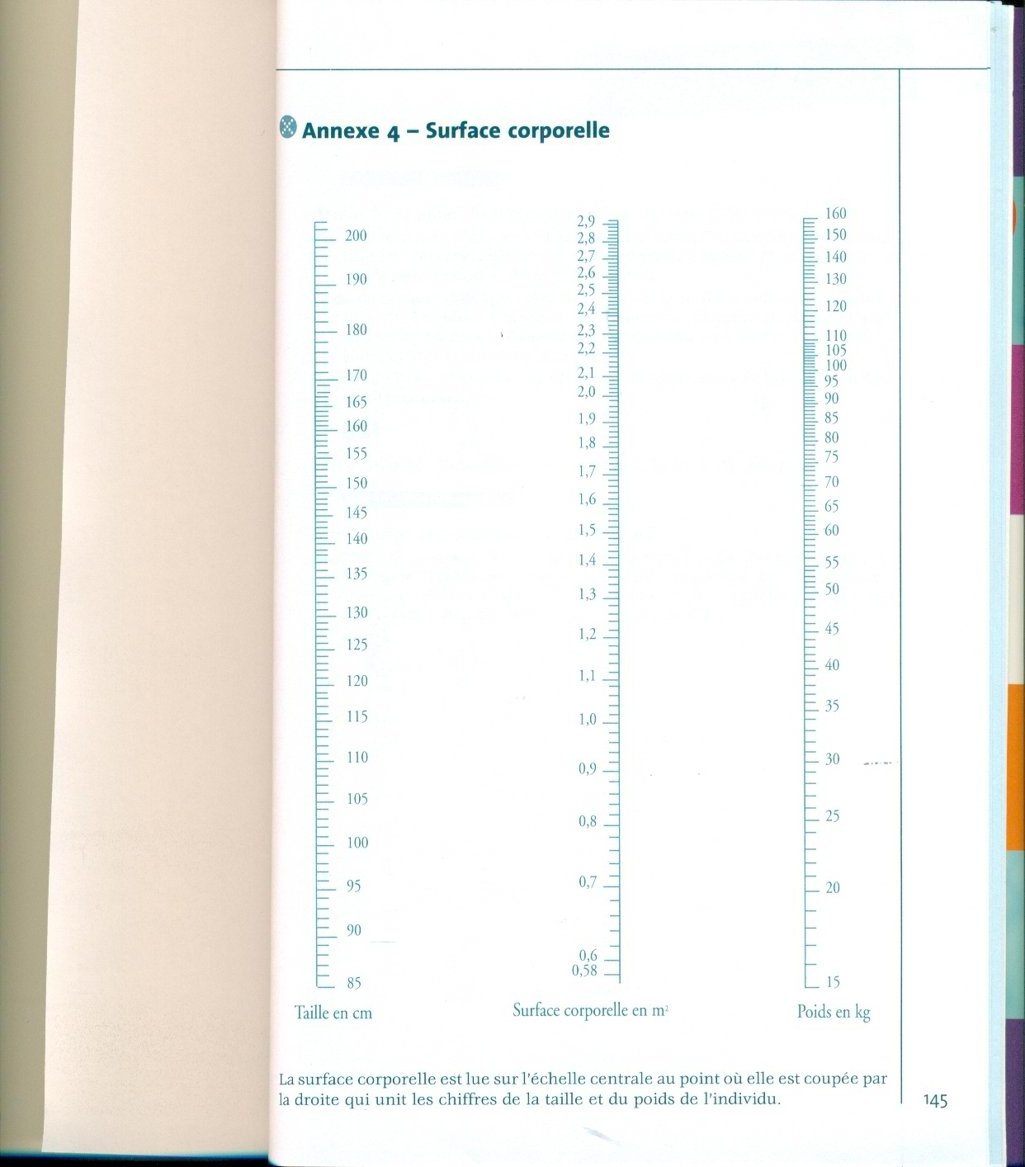
Les posologies (suite)

Slide 20
Les produits en croix
Ils doivent être utilisés pour trouver un résultat à partir de 3 éléments connus
Exemple:
Le médecin a prescrit une injection de 750 mg de Laroscorbine ® (vitamine C) en une seule fois. On dispose d’ampoules de 5 ml dosées à 500 mg de produit actif. Quel volume faut-il injecter ?

Slide 21
Les produits en croix (suite)
Volume de Laroscorbine ® (ml) | 5 | ?
Poids en Laroscorbine® (mg) | 500 | 750
On effectue le calcul suivant: (5 x 750) / 500 = 7,5 ml
La dose de Laroscorbine® à injecter est égale à 7,5 ml.
Ce qui correspond à 1 ampoule complète de 5 ml (=500 mg) + 1 ampoule de 5 ml dont
on prélève uniquement 2,5 ml (=250 mg). Nous aurons donc besoin de 2 ampoules.

Slide 22
Les débits
Un débit correspond au rapport entre le volume d’un produit et le temps qu’il doit mettre pour s’écouler
Pour les perfusions, il s’exprime en gouttes par minute (chiffre entier)
Pour les pousse-seringues électriques (PSE), il se note en millilitres par heure (ml/h) (un chiffre après la virgule)

Slide 23
Les débits (suite)
L’infirmière est responsable du calcul du débit du produit qu’elle administre.
Exemples de prescription:
administrer par perfusion IV 1g de Claforan® (antibiotique) dans un volume de 50 ml de sérum glucosé à 5% en 30 min.
Débit: 34 gouttes/ min (XXXIV)

Slide 24
Les débits (suite)
Administrer par seringue électrique, 160 mg d’Hémisuccinate d’hydrocortisone® (corticoïde) dans 48 ml de sérum physiologique en 24h.
Débit : 2 ml / h

Slide 25
Le calcul d’autonomie d’une bouteille de gaz
La formule suivante doit être utilisée:
(volume (litres d’eau) x pression (bars)) / débit (l/min)
Exemple: vous disposez d’une bouteille d’un volume de 5l et le manomètre indique une pression de 100 bars. Le patient reçoit de l’oxygène à un débit de 5l/min.
autonomie de la bouteille: (5 x 100)/5 = 100 min

Slide 26
Le calcul d’autonomie d’une bouteille de gaz (suite)
Attention !
Il faut prendre en compte une marge de sécurité de 10% de l’autonomie totale pour assurer une prescription sécuritaire.
Donc 100 min – 10% = 90 min d’autonomie réelle.

Slide 27
La prescription d’insuline
L’insuline se présente toujours sous la forme de flacon. La concentration en produit actif est en UI.
Les flacons d’insuline ont une concentration de 100 UI dans 1 ml.

Slide 28
Conclusion
L’infirmière ne peut modifier ni ne peut recopier une PM
Elle doit alerter le médecin pour toute incompréhension ou tout risque qu’elle aurait pu détecter
Aucune prescription orale n’est admise

Slide 29
Conclusion (suite)
Ne pas préparer les traitements à l’avance
Ne pas préparer les traitements en série
Respecter la règle des 5B

Slide 30
